Slide 1
JAVASCRIPT

Slide 2
Agenda
What is JavaScript
How to Put a JavaScript Into an HTML Page Output
Variables and Operator
Object
Math Object
Array
Function
Conditional Statements
Loops
DOM
Events
JSON

Slide 3
WHAT IS JAVASCRIPT?
JavaScript was designed to add interactivity to HTML pages JavaScript is a scripting language (a scripting language is a lightweight programming language). A JavaScript consists of lines of executable computer code. A JavaScript is usually embedded directly into HTML pages JavaScript is an interpreted language (means that scripts execute without preliminary compilation)
Everyone can use JavaScript without purchasing a license

Slide 4
How to Put a JavaScript Into an HTML Page?
<html>
<head>
<script type="text/javascript">
document.write("Hello World!")
</script>
</head>
</html>

Slide 5
JavaScript Basic Examples
<script>
document.write("Hello World!")
</script> ⇒ format text with HTML code - heading
---------------------------------------------------------------
<script>
alert("Hello World!")
</script>

Slide 6
Example
<script>
var x=“Hello World!”
document.write(x)
</script>
----------------------------------------------------------------
<script>
x=“Kim”
document.write(“Hello” +x)
</script> ⇒ use line break html code

Slide 7
Variables and Literals
Dynamic Typing - Variables can hold any valid
type of value:
Number … var myInt = 7;
Boolean … var myBool = true;
Array … var myArr = new Array();
String … var myString = “abc”;
Function
Object
and can hold values of different types at different times during execution

Slide 8
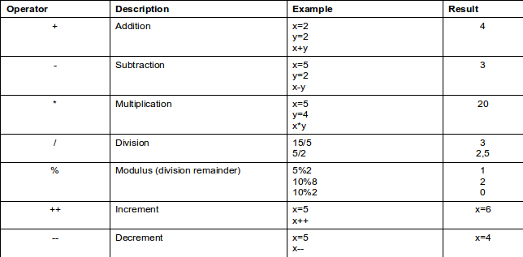
Operators - Arithmetic Operators

Slide 9
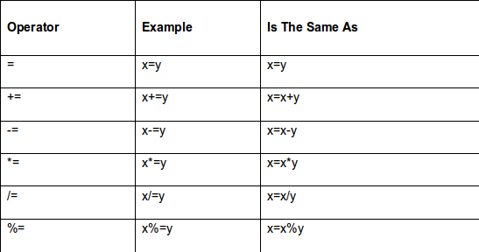
Operators - Assignment Operators

Slide 10
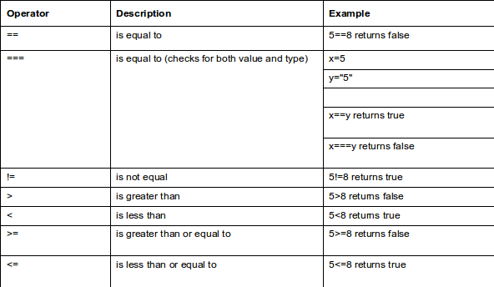
Operators - Comparison Operators

Slide 11
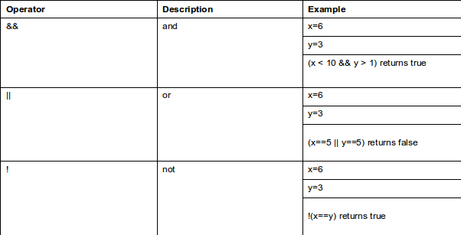
Operators - Logical Operators

Slide 12
Objects
Not Object Oriented but Object-Based
Easy to declare and create JavaScript Objects
function Person(myName, myAge) {
this.name = myName;
this.age = myAge;
}
var someGirl = new Person(“Emma”, 20);

Slide 13
Objects
Accessing object’s properties
var someGirl = new Person(“Emma”, 20);
document.writeln(‘Name: ‘ + someGirl.name);
Objects and Associative Arrays are in fact two interfaces to the same data structure
Which means you can access elements of someGuy
someGirl[“age”] or someGirl[“name”]
document.writeln(‘Name: ‘ + someGuy[“name”]);

Slide 14
Objects
Object Functions
Function are just properties like any another property of an object (name,age,etc …)
function displayName() {
document.writeln(“I am “+ this.name);
}
Then the constuctor will become..
function Person(myName, myAge) {
this.name = myName;
this.age = myAge;
this.displayMe = displayName;
}

Slide 15
Math Object
Math Object is use for perform some mathematics calculation
Methods
Math.abs(a) // the absolute value of a
Math.acos(a) // arc cosine of a
Math.asin(a) // arc sine of a
Math.atan(a) // arc tangent of a
Math.atan2(a,b) // arc tangent of a/b
Math.ceil(a) // integer closest to a and not less than a
Math.cos(a) // cosine of a
Math.exp(a) // exponent of a
Math.floor(a) // integer closest to and not greater than a

Slide 16
Math Object
Methods (continue)
Math.log(a) // log of a base e
Math.max(a,b) // the maximum of a and b
Math.min(a,b) // the minimum of a and b
Math.pow(a,b) // a to the power b
Math.random() // pseudorandom number in the range 0 to 1
Math.round(a) // integer closest to a
Math.sin(a) // sine of a
Math.sqrt(a) // square root of a
Math.tan(a) // tangent of a

Slide 17
Arrays
Creating Arrays
var a = new Array(); // empty array
var b = new Array(“dog”, 3, 8.4);
var c = new Array(10); // array of size 10
var d = [2, 5, ‘a’, ‘b’];
Assigning values to Arrays
c[15] = “hello”;
c.push(“hello”);
Associative Arrays
var e = new Array();
e[“key”] = “value”;
e[“numKey”] = 123;

Slide 18
Arrays
Properties and Methods
length
join()
reverse()
sort()
concat()
slice()
splice()
push() / pop()
shift() / unshift()
toString()
..etc.

Slide 19
Functions
Calling a function the same way you would in C
myFunc(arg1, arg2, …);
Declaring a function using the ‘function’ keyword
** No return type, nor typing of arguments

Slide 20
Conditional Statements
Very often when you write code, you want to perform different actions for different decisions. You can use conditional statements in your code to do this.
if
if...else
if...else if....else
switch

Slide 21
Loops
For loops
while loops
do-while loops
break and continue keywords

Slide 22
DOM (Document Object Model)
The Document Object Model (DOM) is an application programming interface (API) for valid HTML and well-formed XML documents. It defines the logical structure of documents and the way a document is accessed and manipulated. In the DOM specification, the term "document" is used in the broad sense - increasingly, XML is being used as a way of representing many different kinds of information that may be stored in diverse systems, and much of this would traditionally be seen as data rather than as documents. Nevertheless, XML presents this data as documents, and the DOM may be used to manage this data.

Slide 23
The HTML DOM
When a web page is loaded, the browser creates a Document Object Model of the page.
The HTML DOM model is constructed as a tree of Objects:

Slide 24

The HTML DOM Tree

Slide 25
Finding HTML Elements
Often, with JavaScript, you want to manipulate HTML elements.
To do so, you have to find the elements first. There are a couple of ways to do this:
Finding HTML elements by id
Finding HTML elements by tag name
Finding HTML elements by class name
Finding HTML elements by name

Slide 26
Finding HTML Elements
Example
Finding HTML Elements by Id
The easiest way to find HTML elements in the DOM, is by using the element id.
This example finds the element with id="intro":
var x = document.getElementById("intro");

Slide 27
JAVA Script Event
JavaScript's interaction with HTML is handled through events that occur when the user or browser manipulates a page.
Example
onclick
onload
onfocus
onmouseover
onmouseout
http://www.w3schools.com/js/js_htmldom_events.asp

Slide 28
JSON
JSON is a format for string and transporting data.
JSON is often used when data is sent from a server to a web page.
var text = '{ "employees" : [{ "firstName":"John" , "lastName":"Doe" },
{ "firstName":"Anna" , "lastName":"Smith" },
{ "firstName":"Peter" , "lastName":"Jones" } ]}';
var obj = JSON.parse(text);

Slide 29
Extra - HTML DOM appendChild() Method
http://www.w3schools.com/jsref/met_node_appendchild.asp
var node = document.createElement("button");
var textnode = document.createTextNode("submit");
node.appendChild(textnode);
document.getElementsByTagName("body")[0].appendChild(node);
document.getElementsByTagName("input")[0]
document.getElementsByTagName("input")[0].setAttribute("type","password")

Slide 30
Extra
http://www.w3schools.com

Slide 31
Workshop JavaScript 1
ประกาศให้ m มีค่าเป็น “Hello” และ n มีค่าเป็น “Sorry” ตามลำดับ
ประกาศให้ c มีค่าเป็น true และ d มีค่าเป็น false ตามลำดับ
ประกาศให้ตัวแปร x เป็นตัวแปรแบบ array มีจำนวนสมาชิก 15 พร้อมทั้งใส่ค่า 0-15
ประกาศตัวแปร object โดยมี attribute food , drink , fruit
เปลี่ยนจาก ข้อ 4 ประกาศเป็น function favorite โดยมี attribute เหมือนกับข้อ 4 และเพิ่ม method เพื่อทำการแสดงค่า
ให้สร้าง function
ทำการหาพื้นที่ของ วงกลม
หาตัวเลข 1-100 ที่ หาร 5 ลงตัว

Slide 32
Workshop JavaScript 2
ให้หาว่ามีในหน้า page ประกอบด้วย tag <p> จำนวนเท่าไหร่ และ นำข้อคววามใน tag <p> ตัวแรกออกมาแสดง
ให้สร้างช่องเพื่อกรอกข้อมูล ชื่อ นามสกุล ชื่อเล่น เบอโทรศัพท์ เพศ อายุ แล้วเมื่อทำการกดปุ่ม ให้แสดงข้อมูลทั้งหมดอีกครั้ง
ให้ใช้ event onmouseover & onmouseout โดยเมื่อนำเม้าไปชี้ที่กล่องสีเหลี่ยม ข้อความในก่องจะต้องเปลี่ยนสี

Slide 33
Workshop JavaScript 3
ให้ใช้ JSON ในการเก็บข้อมูเหล่านี้
วันอาทิตย์ : ส้ม , แดง
จันทร์ : ขาว
อังคาร : ชมพู, ม่วง , แดง
พุธ : เขียว
พฤหัส : เหลือง
ศุกร์ : น้ำเงิน
เสาร์ : ดำ
ให้ใช้ JSON ในการเก็บข้อมูเหล่านี้
manager --> name, lastname, age, salary (1 คน)
employees --> name, lastname, age, salary (5 คน)

